Slide 1
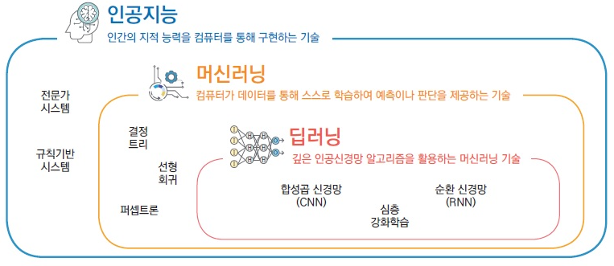
AI(예측) > 머신러닝 > 딥러닝
예측 / 분류
라이브러리 Scikit-learn -> 머신러닝 라이브러리
딥러닝 tf keras

Slide 2
머신러닝을 위한 용어 정리
피처(Feature)
데이터 세트의 일반 속성
머신러닝은 2차원 이상의 다차원 데이터에서도 많이 사용되므로 타겟 값을 제외한 나머지 속성을 모두 피처로 지칭
레이블, 클래스, 타겟(값), 결정(값)
타겟값 또는 결정 값은 지도학습 시 데이터의 학습을 위해 주어지는 정답 데이터
지도 학습 중 분류의 경우에는 이 결정값을 레이블 또는 클래스로 지칭

Slide 3
사이킷런 기반 프레임워크
Estimator
분류(Classifier)
DecisionTreeClassifier
RandomForestClassifire
GradientBoostingClassifire
GaussianNB
SVC ...
회귀 (Regressor)
LinearRegression
RandomForestRegressor
GradientBoostingRegressor ...
주요 메서드
학습 테스트 데이터 분류 : train_test_split()
학습 : fit()
예측 : predict()

Slide 4
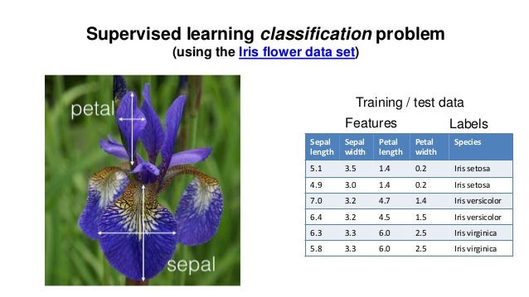
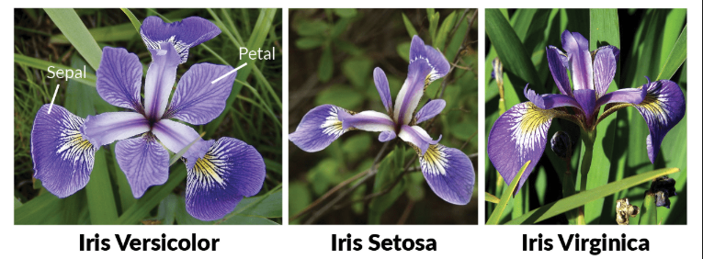
내장 예제 데이터 셋 구성

Slide 5
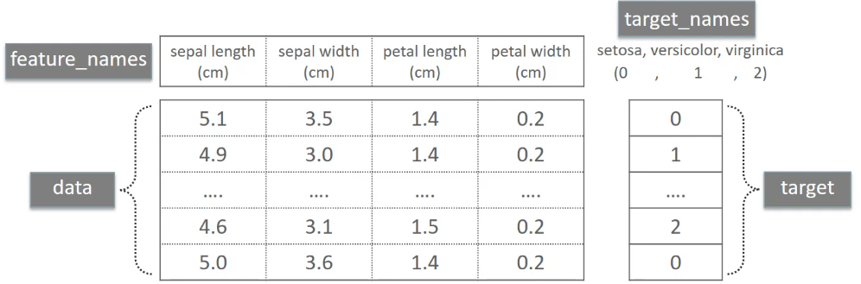
내장 예제 데이터 셋 구성

Slide 6
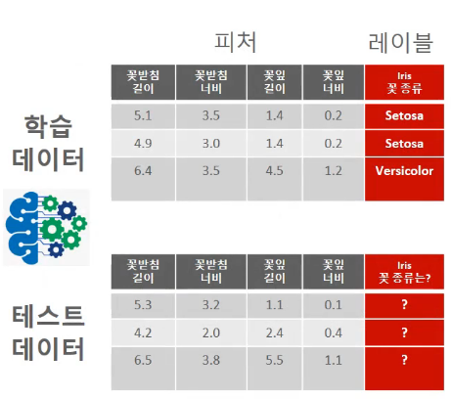
지도학습 - 분류

Slide 7
train_test_split()
X_train, X_test,y_train, y_test= train_test_split(iris_data.data, iris_data.target, test_size=0.3, random_state=121)
test_size : 전체 데이터에서 테스트 데이터 세트 크기를 얼마로 샘플링할 것인가를 결정합니다. 디폴트는 0.25, 즉 25%
train_size : 전체 데이터에서 학습용 데이터 세트 크기를 얼마로 샘플링할 것인가를 결정합니다. test_size parameter를 통상적으로 사용 train_size는 잘 사용되지 않습니다.
shuffle : 데이터를 분리하기 전에 데이터를 미리 섞을지를 결정합니다생. 디폴트는 True입니다. 데이터를 분산시켜서 좀 더 효율적인 학습 및 테스트 데이터 세트를 만드는데 사용됩니다.
random_state : 호출할 때마다 동일한 학습/테스트용 데이터 세트를 성하기 위해 주어지는 난수 값입니다. train_test_split()는 호출시 무작위로 데이터를 분리하므로 random_state를 지정하지 않으면 수행할 때마다 다른 학습/테스트 용 데이터를 생성합니다.

Slide 8
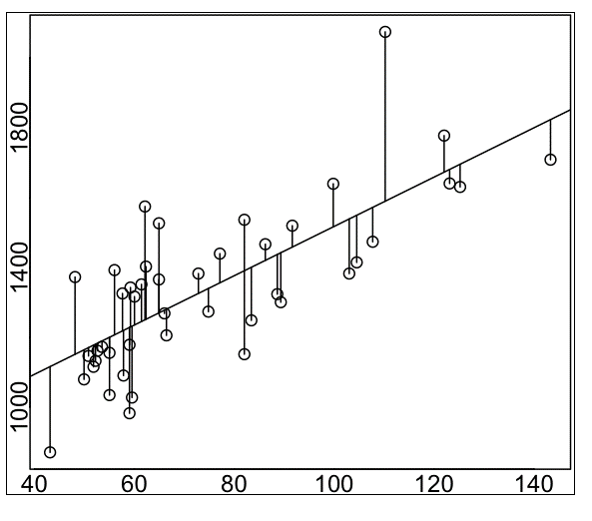
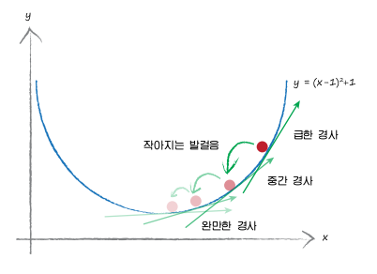
선형회귀 (Linear Regression)

Slide 9
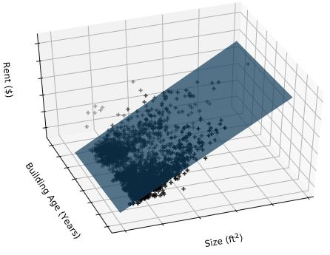
다중 선형회귀

Slide 10
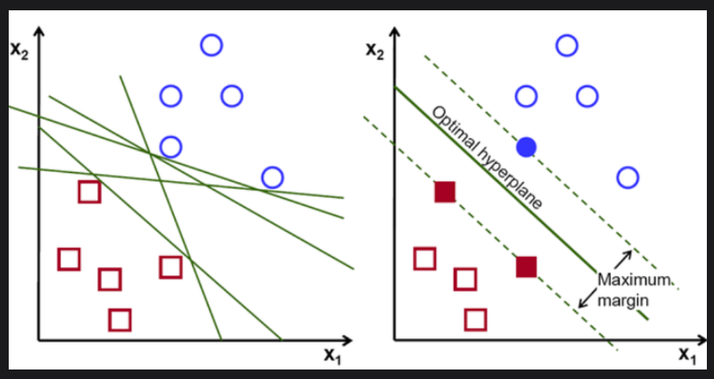
서포터 백터머신

Slide 11
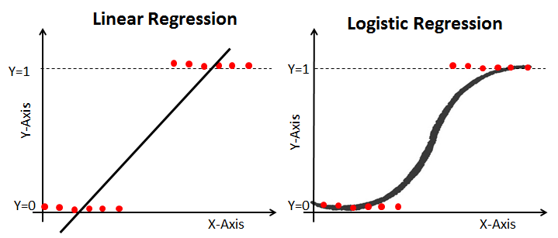
로지스틱 회귀(Logistic Regression)

Slide 12
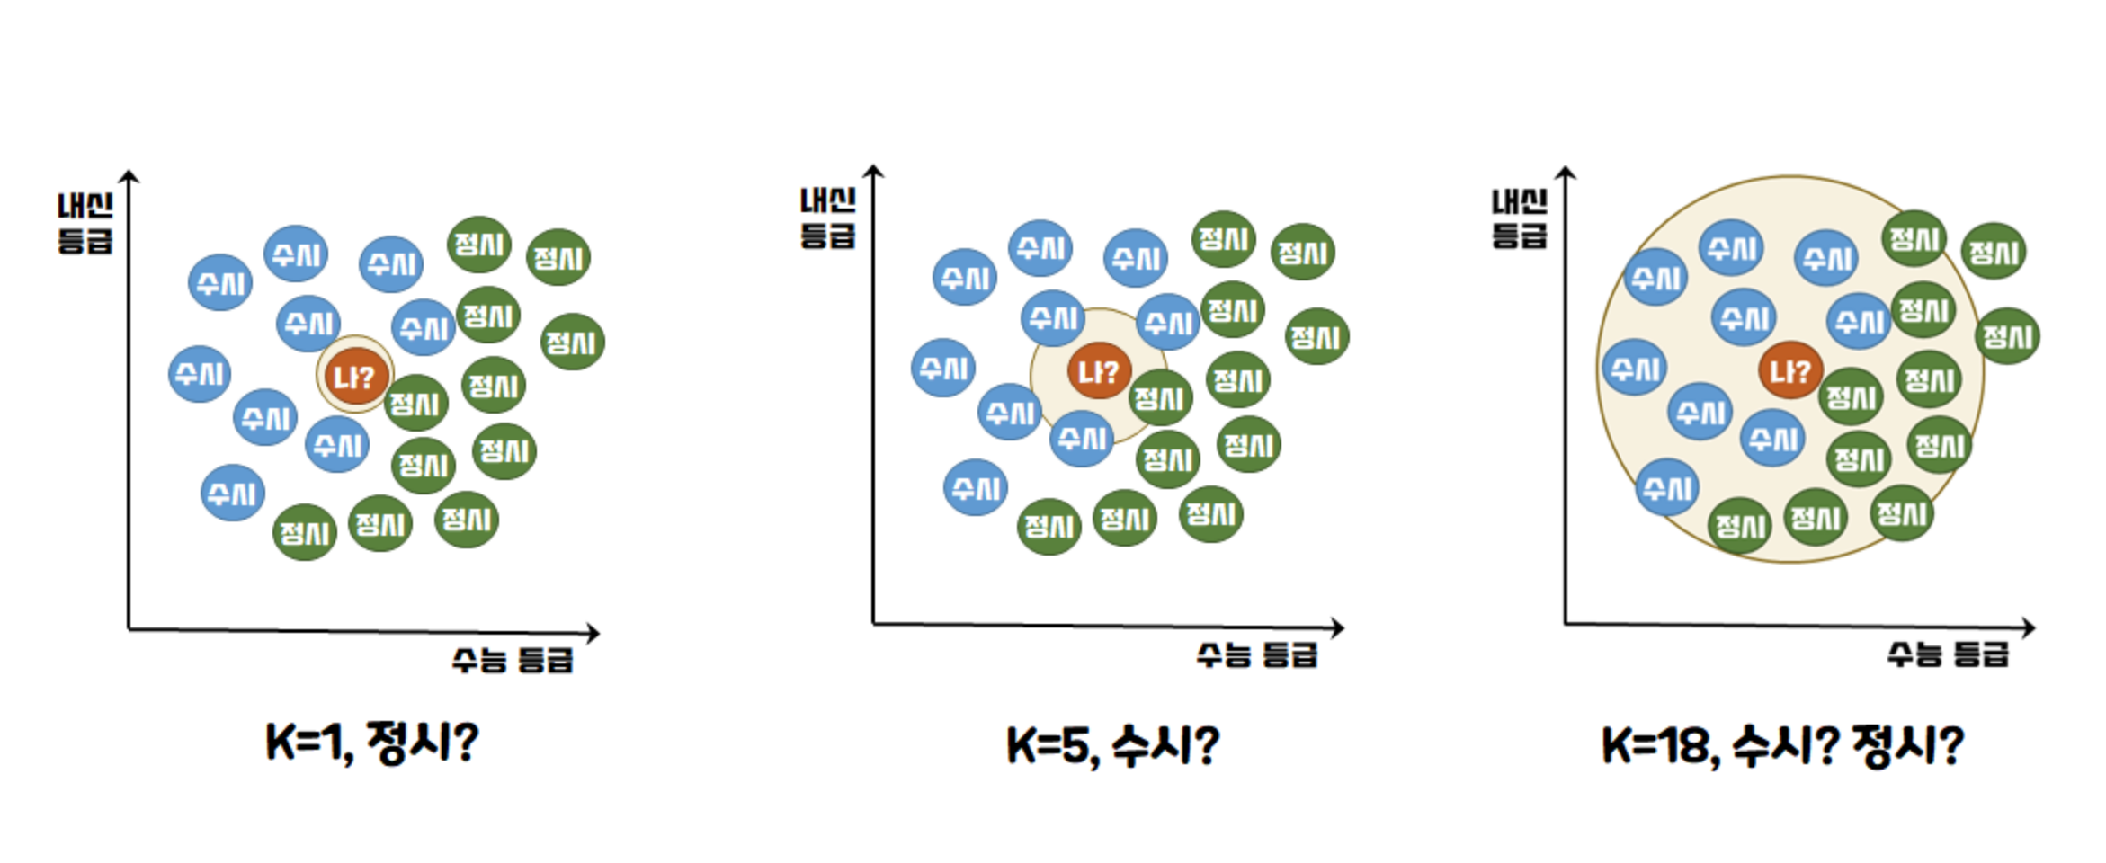
k최근접 이웃 (kNN)

Slide 13
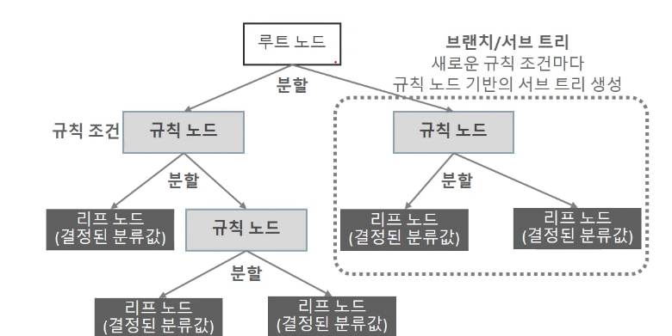
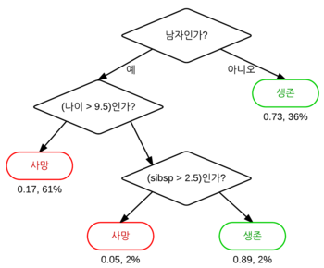
결정트리

Slide 14
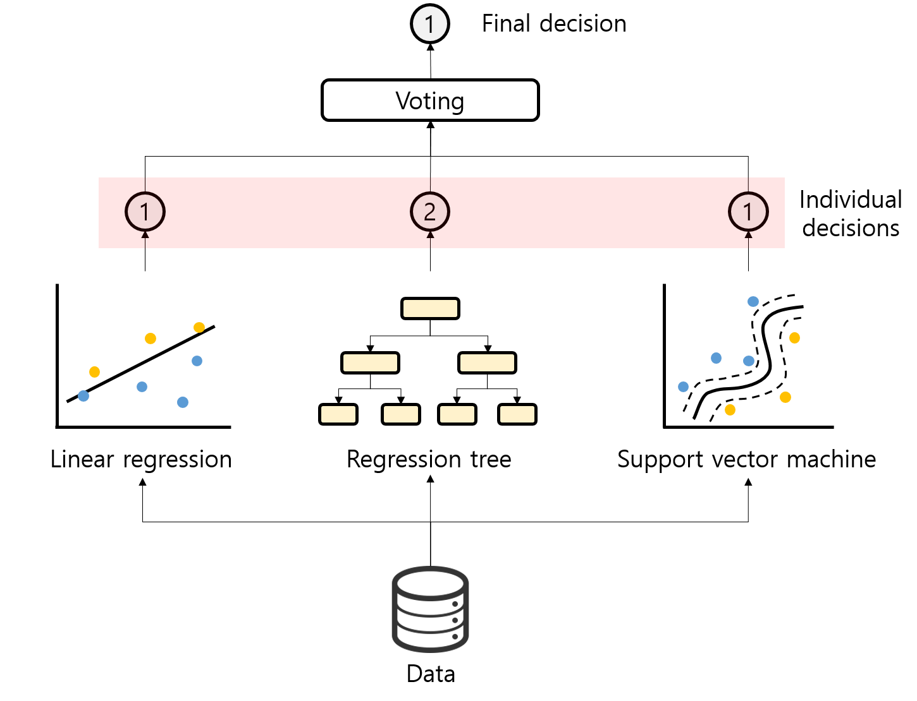
앙상블
Notes:
앙

Slide 15
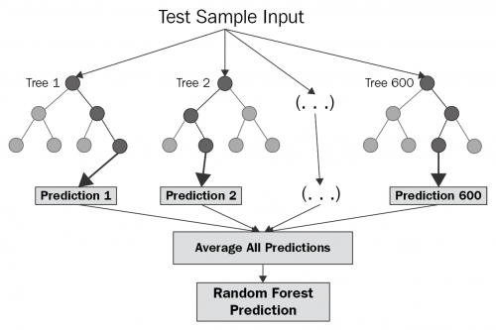
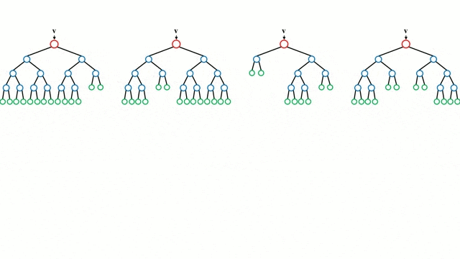
랜덤 포레스트
Notes:
앙

Slide 16
의사결정 나무: 여러가지 요소를 기준으로 갈라지는 가지를 트리형태로 구성하여 분석하는 기법
앙상블 학습: 주어진 데이터를 여러 모델로 학습하고 종합하여 정확도를 높이는 기법
배깅(Bagging): 같은 알고리즘으로 여러 개의 분류기를 만들어서 결합하는 앙상블 학습 기법

Slide 17
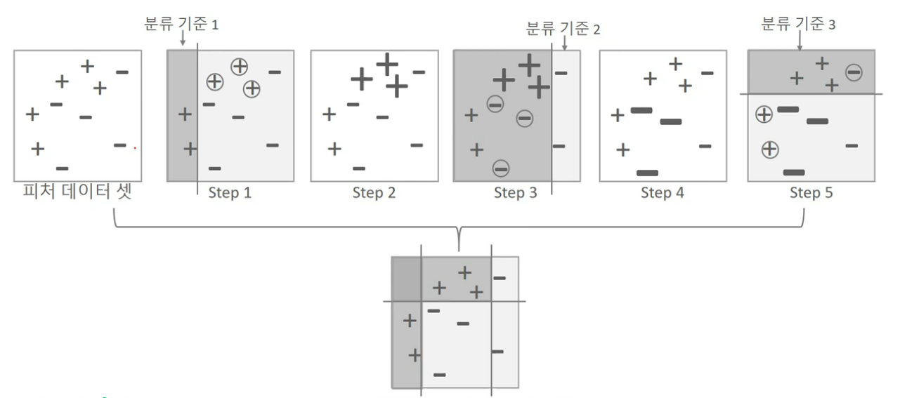
부스팅 가중치
에이다 부스팅
+ 경사하강법(Gradient Descent) 적용시킨것이 GBM

Slide 18
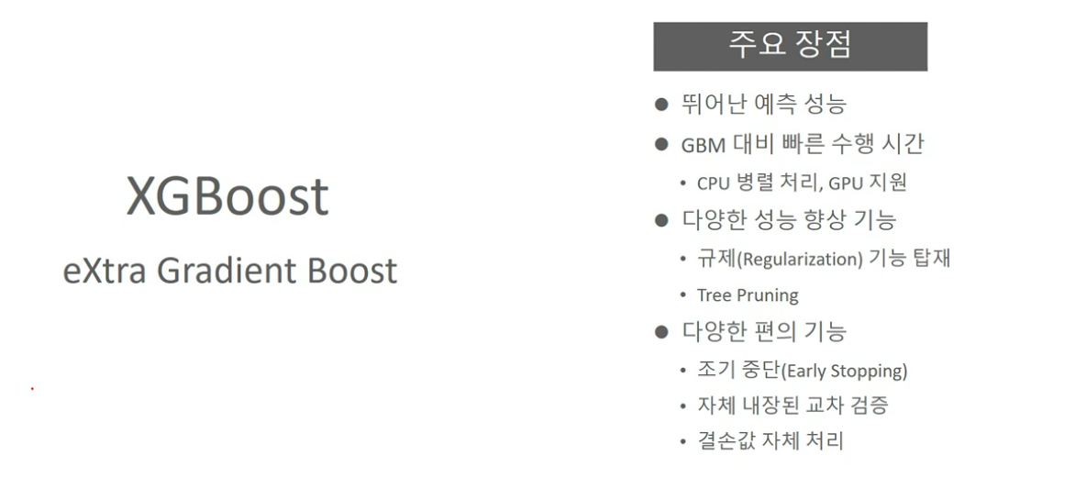
부스팅 가중치

Slide 19
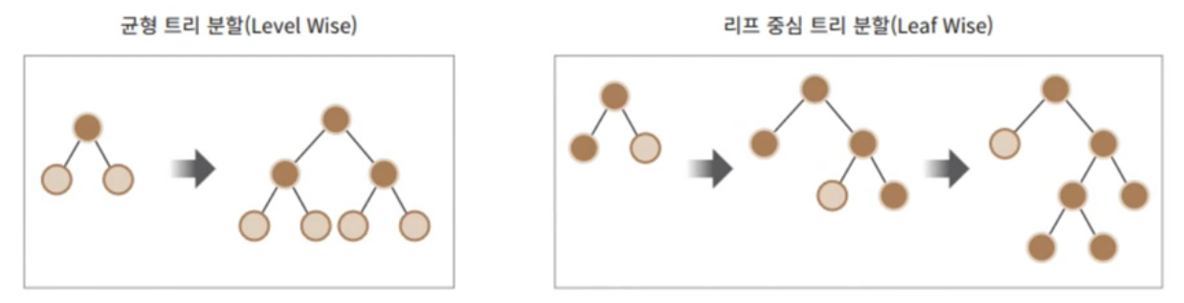
XGBoost & LightGBM

Slide 20
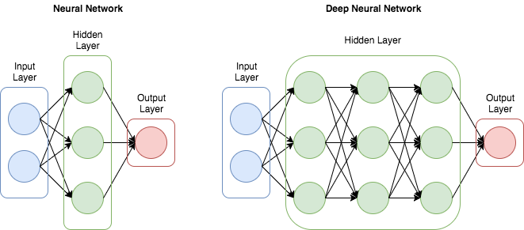
신경망
Notes:
https://codetorial.net/tensorflow/fashion_mnist_classification.html

Slide 21
